Slide 1
ICPC是什么？它可以吃吗？
----武汉大学ICPC集训队2019年宣讲
吴轲

Slide 2
你们这是个什么群呀

Slide 3
我们一起学萌新叫
1. OI？ICPC？ACM？CCPC？这都是些啥？
2. 你们这是个什么比赛呀？是不是比谁更会修电脑啊？
3. 我啥都不会啊！我好菜啊！
4. 寒假集训又是个啥啊？
5. 搞竞赛累不累啊？

Slide 4
ACM？ICPC？CCPC？傻傻分不清
ICPC是“国际大学生程序设计竞赛”（International Collegiate Programing Contest）的缩写，是我们今天讨论的比赛的真实名字。
ACM是“国际计算机协会”（Association for Computing Machinery）的缩写，曾经是ICPC竞赛的系列赞助，但如今已不再赞助ICPC系列竞赛。
CCPC是“中国大学生程序设计竞赛”（China Collegiate Programing Contest）的缩写，顾名思义，是是由中国大学生程序设计竞赛协会主办的国家级竞赛。
ICPC与CCPC，包括高中阶段的信息学竞赛（NOIP，NOI，现已改名为CSP-S/CSP-J），统称程序设计类竞赛（或算法竞赛）

Slide 5
ACM与 ICPC的关系？
此处运用了借代的修辞手法，用竞赛的主要赞助借代了竞赛本身，充分表达了没有钱是万万不能的思想。

Slide 6
你们这是个什么比赛呀？真是害人不浅啊
比赛以组队形式参加，3人一队。
比赛时长一般为5个小时，总共会有10-13题供各参赛队伍解答，工作量一般很大，只有极少数队伍能全部完成。
试题是纯英文的（什么是国际比赛啊~）
比赛允许选手携带任何纸质书籍，打印的代码，词典。禁止携带U盘，手机等电子产品与通讯工具，一般也不允许携带键盘，鼠标等外设。

Slide 7
你们这是个什么比赛呀？真是害人不浅啊
队内合作，上机写程序，将自己写好的代码提交给在线评测系统，让在线评测系统进行评测后当场返回结果。比赛时选手可以随时查看实时排名。
排名按照选手通过题目数目由高到低排名，如果选手通过题目相同，则按照罚时由低到高的顺序排名。
罚时的计算方式为：你所有通过题目的提交时间之和+你失败的提交次数*20分钟

Slide 8
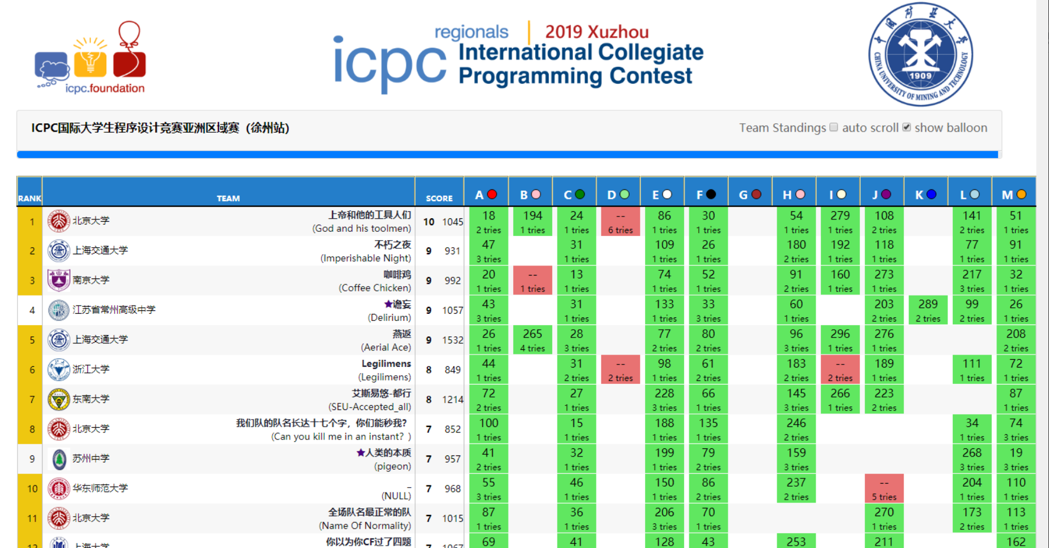
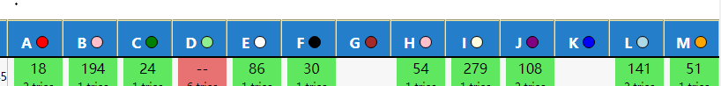
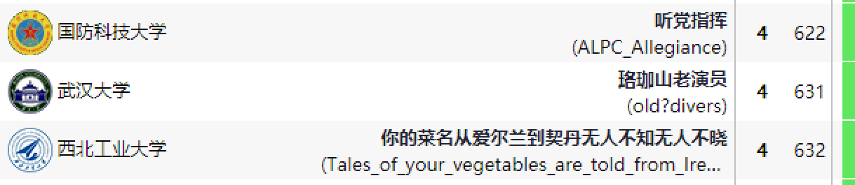
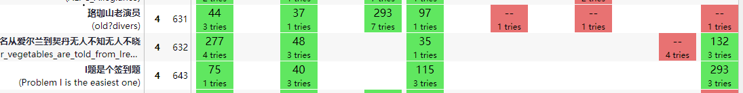
小仓鼠教你读懂ICPC榜单

Slide 9
那我怎么样才算通过一个题呢？
这类程序设计类竞赛采用的一般是“比对输出结果的方法”。对于每个问题，评测系统会事先设计好“测试数据”，当选手提交代码后，评测系统会将测试数据输入到程序中，再将程序的输出结果与期望结果进行比对，只有完全无误才能通过。
例如，一个题目的要求是输入两个整数，输出它们的和，那么评测系统那边可能就会往你的程序中输入两个整数，再比较你输出的结果与实际上的和。

Slide 10
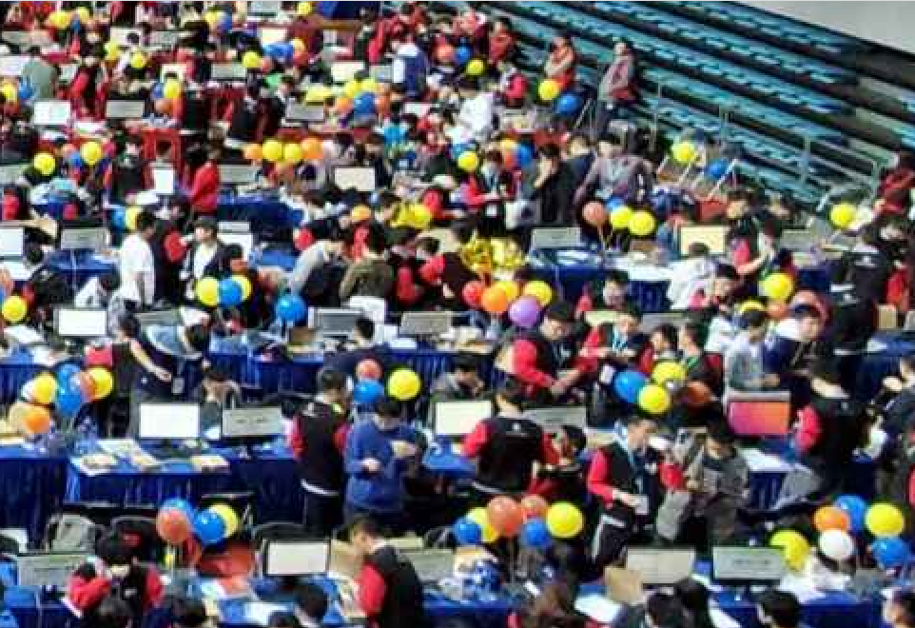
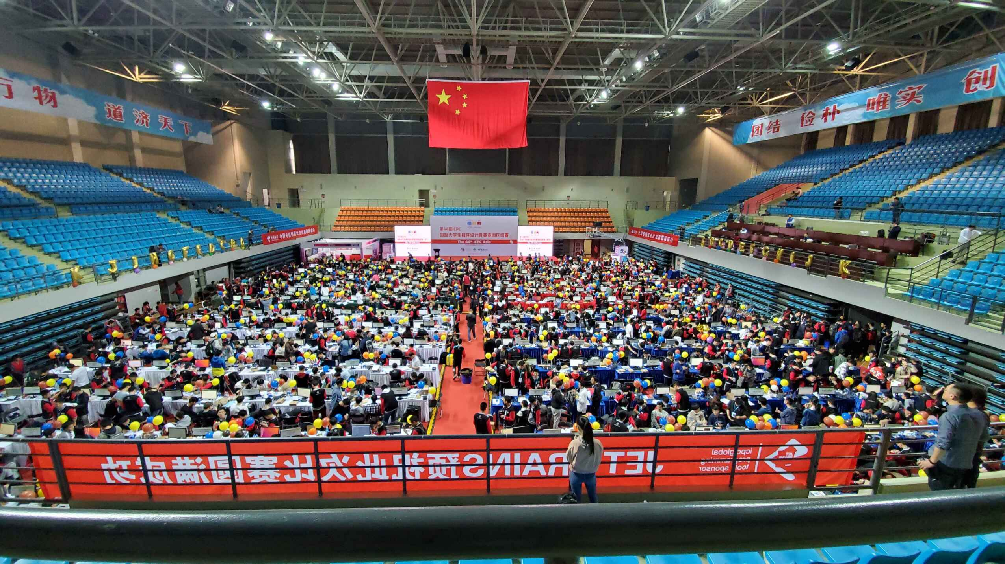

“明白了，你继续说”
比赛中每一个题目都对应着一个颜色的气球，如果你能够通过这个题，那么就会有一位志愿者拿着气球来到你面前，亲手给您递上这种颜色的气球。
如果你是全场第一个通过这个题的人（First Blood！），那你的气球会与众不同。

Slide 11
还有啥？
滚榜环节
虽然比赛时选手可以实时查看排名，但在比赛的最后一个小时将会进行“封榜”。
在比赛的最后一个小时，选手的提交结果将会只有选手自己能够看到，实时的排行榜将会不再更新。
在颁奖仪式上，将会以“滚榜”的形式，揭晓最后一个小时各队伍是否通过题目。

Slide 12
ICPC都有啥比赛啊？
1. 网络赛：网络预选赛，会在每年的8月底到9月初举办，相当于是区域赛的预选赛。难度较区域赛简单。
2. 区域赛：正式现场赛，一般在每年的九月底-十一月底之间的周末举办。也就是各位需要真正准备的赛事。
3. EC-Final：East China Final，可以理解为题目更难，强队云集的一场区域赛，一般举办于12月中旬，因此很有可能与四六级以及期末考试撞车。
4. World Final：世界总决赛，只有在区域赛取得前茅的队伍才有资格前往，代表了ICPC竞赛的最高荣誉。

Slide 13
除了ICPC我还可以参加啥比赛啊？
程序设计类竞赛都是相通的，所以经过ICPC竞赛等算法与程序设计竞赛的集训，就也具备了参加其它程序设计类竞赛的实力。

Slide 14
除了ICPC我还可以参加啥比赛啊？
中国大学生程序设计竞赛（CCPC）
CCPC的规则，赛制，比赛时间，与ICPC完全相同，只不过是由CCPC组委会主办。
虽然是中国人主办的比赛，但题面依旧是英文题面哦。

Slide 15
除了ICPC我还可以参加啥比赛啊？
CCF计算机软件能力认证 （CSP）
同样为程序设计竞赛，与ICPC赛制不同的是，整场比赛只允许提交一次，提交代码以最后一次提交的代码为准。
（也就是OI赛制）
计院的同学们是可以用团报识别码免费报名的哦~

Slide 16
除了ICPC我还可以参加啥比赛啊？
CCF大学生计算机系统与程序设计竞赛（CCSP）
如果你在一年内的3次CSP认证中的任何一次达到一个分数线，那就可以参加当年的CCSP竞赛。
CCSP竞赛采用的是IOI赛制，每个题目根据数据范围的不同会有不同的部分分，允许多次提交，以该题得分最高的一次提交为准。
该比赛与ICPC不同的是，它更加考察代码构建能力，以及对大学的部分课程的掌握与理解。

Slide 17
除了ICPC我还可以参加啥比赛啊？
其它ICPC赛制的比赛
ICPC全国邀请赛：一般举办在每年的上半年，5月左右。难度略低于区域赛，奖的含金量比区域赛低得多。但能让你对你的实力在与全国选手的竞技中得到测试，EC-Final的参赛名额也有取决于邀请赛的成绩。
各高校校赛：一般举办在上半年。湖北地区的部分高校（华科，华师，当然也有武大）会在这个时间段举办校级的程序设计竞赛，你将有机会与湖北地区的选手同台竞技，反正离得近，打着玩嘛。

Slide 18

盗人家的宣传视频用一下（逃

Slide 19
ICPC好处都有啥？
提高代码能力
我们在大学阶段会学到很多知识，但来自书本的知识是远远不够的，想要成为一名合格的程序员，或者能够做到写代码信手拈来，就必须提高自己的代码能力。
提高代码能力的途径中，参加程序设计类竞赛无疑是最直接的一种方式，通过学习更多的算法，数据结构，通过反复地做练习，自然能够变得更加熟练。

Slide 20
ICPC好处都有啥？
奖项的含金量
评选奖学金时很关键的活动分
保研时的科研分加成，如果能在ICPC赛事中获得金奖，且没有挂科等影响因素，是可以直接获得保研的。
就业时的认可度高，作为学科竞赛履历有相当的含金量。

Slide 21
ICPC好处都有啥？
不一样的大学生活
拥有前往全国各地参加比赛（公费旅游）的机会
拥有其他人在本科阶段课程学不到的黑科技
拥有一件值得为之努力奋斗的事业
拥有一段难忘的回忆

Slide 22
说了这么多，所以到底咋加入集训队呢？
在暑期集训内组好队伍，参加了暑期集训的队伍，即成为当年的集训队队员。
在此之前，需要做的只是努力提升自己，好好学习，天天向上。

Slide 23
集训队计划
首先——请各位同学准备好期末考试，考出一个令自己满意的成绩。

Slide 24
集训队计划
然后，在寒假阶段，请各位同学自行组织学习与练习。
我们会通过群消息的方式，为大家提供寒假期间的一个可以参考的训练计划。
这个过程请大家完全自觉执行，不然你可能会跟不上随后的寒假集训。

Slide 25
集训队计划
然后，就是大家关心的寒假集训了。
本年度的寒假集训，计划安排在年后，开学前的一周左右。在这段时间里，每天都会有一位现役集训队队员为大家讲解一些基础算法知识，并布置习题供各位完成。如果有参加寒假集训的想法的话，可以考虑提前订返程票。然后来参加寒假集训。
讲解的内容主要为较基础的算法知识，所以有一定信息学竞赛基础的同学可以选择自行安排训练计划，寒假集训不强制要求参加。

Slide 26
集训队计划
现在到了本学年的下学期。
本学期的邀请赛一般由集训队正式队员，或者19级有相当信息学竞赛基础的同学组队参加。
0基础的同学可以争取报名组队参加各学校的校赛。

Slide 27
集训队计划
最后，是暑期集训。
暑期集训会以个人赛开场，供参加的同学们进行实力参考，以寻找实力相近的队友（当然，在暑期集训之前就有了一支完整的队伍是最好的）。
随后的集训都以组队形式参加。暑期集训主要以模拟比赛为主，在暑期集训期间，各队伍都必须参加一系列模拟比赛，并将会根据比赛的表现进行排名。排名越靠前的队伍将会获得越多的参赛名额，也更加优先选择赛区。

Slide 28
集训队计划
在确定赛区之后，就可以进行最后的冲刺性训练了。
建议寻找近年的区域赛真题练手。
最后，参加区域赛，拿什么颜色的牌子，就看各位的本事咯。

Slide 29
萌新疑问：我该如何练习
推荐题库：
noi.openjudge.cn: 一个专门练习基础语法的题库，适合程序初学者进行语法基础练习。

Slide 30
萌新疑问：我该如何练习
推荐题库：
luogu.org :洛谷，是国内比较著名的题库。里面包括了各类难度的程序设计问题。
可以根据自己的实际能力，以及需要练习的题目类型，选择自己想要的题目。

Slide 31
萌新疑问：我该如何练习
推荐题库：
codeforces.com：简称CF，是北方大国开的一个网站（故又称CF俄服）
这个网站会不定期地举办比赛，但比赛一般都在深夜进行。参加比赛的表现会通过“Rating”值来表现，Rating越高，表示你的实力越强。

Slide 32
萌新疑问：我该如何练习
推荐书目：
《算法导论》
《算法竞赛入门经典》：业界称紫书蓝书，是算法竞赛领域一套特别知名的教材。
《挑战程序设计竞赛》：业界称白书，也是著名的教材。

Slide 33
萌新疑问：我该如何练习
推荐资源：
做题时卡住了怎么办？
如果你是在刚才的推荐OJ上刷题的话，一般很容易搜索到题解。
也可以关注一些业界大佬的博客
hzwer.com
oi.men.ci

Slide 34
萌新疑问：我大概练习多久能够拿金？
客观承认一点：大学阶段才起步的同学来说，想在区域赛场与有信息学竞赛基础的同学同台竞技，是必须付出更多的代价的。
一般来说，如果从这个寒假开始训练的话，如果能坚持下去，也能有属于自己的收获。

Slide 35
一个简短的答疑环节

Slide 36
THE END

